Slide 1
Сабақтың тақырыбы:
«Жай бөлшек.Жай бөлшектерді оқу және жазу
Математика
5 сынып

Slide 2
Оқу мақсаты:
5.1.1.9 жай бөлшектер ұғымы менгеру;
5.5.2.1 жай бөлшектерді оқу және жазу

Slide 3
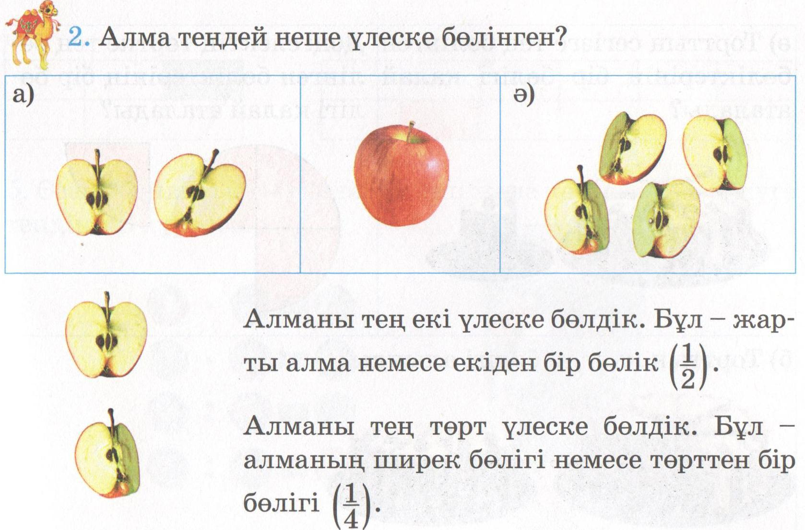
Алдымен ережемен танысып алайық
Бүтіннің бірнеше тең бөліктерінің әрқайсысы үлес деп аталады.
Мысалы

Slide 4
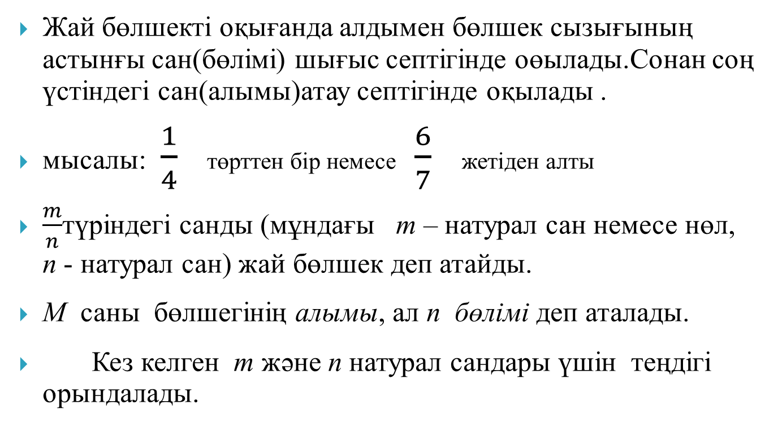
Жай бөлшекті оқылуы .
Жай бөлшекті оқығанда алдымен бөлшек сызығының астынғы сан(бөлімі) шығыс септігінде оөылады.Сонан соң үстіндегі сан(алымы)атау септігінде оқылады .
мысалы: $\frac{1}{4}$ төрттен бір немесе $\frac{6}{7}$ жетіден алты
$\frac{m}{n}$түріндегі санды (мұндағы m – натурал сан немесе нөл, n - натурал сан) жай бөлшек деп атайды.
M саны бөлшегінің алымы, ал n бөлімі деп аталады.
Кез келген m және n натурал сандары үшін теңдігі орындалады.

Slide 5
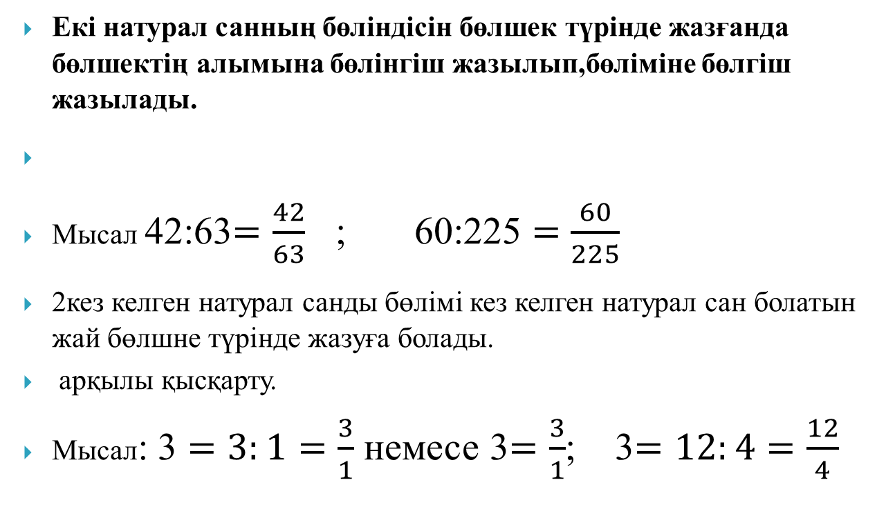
Жай бөлшектің жазылуы.
Екі натурал санның бөліндісін бөлшек түрінде жазғанда бөлшектің алымына бөлінгіш жазылып,бөліміне бөлгіш жазылады.
Мысал 42:63$=\frac{42}{63}$ ; 60:225 $=$ $\frac{60}{225}$
2кез келген натурал санды бөлімі кез келген натурал сан болатын жай бөлшне түрінде жазуға болады.
арқылы қысқарту.
Мысал: 3 $=3:1=\frac{3}{1}$ немесе 3$=\frac{3}{1}$; 3$=12:4=\frac{12}{4}$

Slide 6
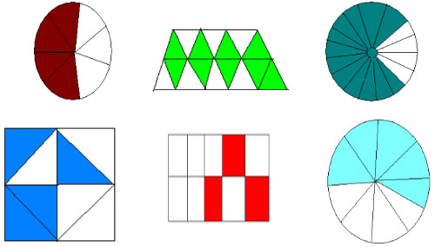
Тапсырма №1
Бөлшне түрінде жазыңдар:мына суреттегі фигуралардың
1) қандай бөлігі боялған? 2) қандай бөлігі боялмаған?

Slide 7

Жауабы.
1) $\frac{1}{6}$ 2) $\frac{9}{16}$ 3)$\frac{4}{16}$
4) $\frac{4}{8}$ 5) $\frac{3}{10}$ 6) $\frac{4}{9}$

Slide 8

Тапсырма №2.
А) Бөлшек түрінде жазыңдар :
1) 7:12; 2) 9:11; 3) 8:7: 4) 14:20; 5) 30:41; 6)61:100
Ә) Бөлшнкті бөлінді түрінде жазыңдар:
1) $\frac{4}{7}$ 2) $\frac{9}{12}$ 3)$\frac{5}{9}$ 4) $\frac{2}{5}$ 5) $\frac{8}{11}$ 6) $\frac{7}{4}$

Slide 9

Жауабы
А). 1$)\frac{7}{12}$ 2) $\frac{9}{11}$ 3)$\frac{8}{7}$ 4) $\frac{14}{20}$ 5) $\frac{30}{41}$ 6) $\frac{61}{100}$
Ә)
1) 4:7 2)9:12 3)5:9 4) 2:5 5)8:11 6)7:4

Slide 10
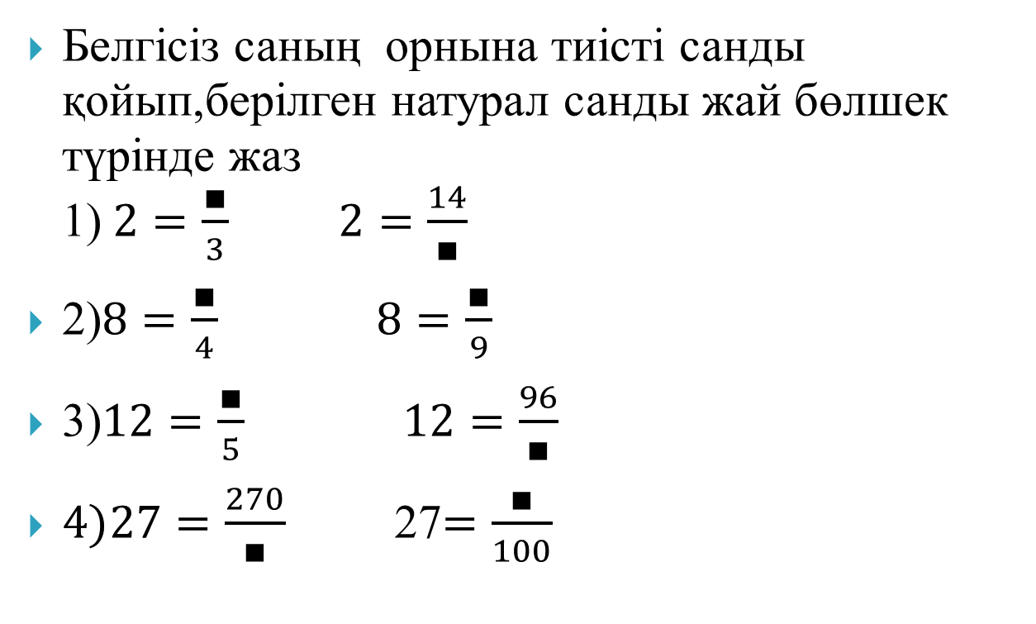
Тапсырма №3
Белгісіз саның орнына тиісті санды қойып,берілген натурал санды жай бөлшек түрінде жаз 1)$2=\frac{∎}{3}$ $2=\frac{14}{∎}$
2)$8=\frac{∎}{4}$ $8=\frac{∎}{9}$
3)$12=\frac{∎}{5}$ $12=\frac{96}{∎}$
$4)27=\frac{270}{∎}$ 27$=\frac{∎}{100}$

Slide 11

Жауабы.
1)$2=\frac{6}{3}$ $2=\frac{14}{7}$
2)$8=\frac{32}{4}$ $8=\frac{72}{9}$
3)$12=\frac{60}{5}$ $12=\frac{96}{8}$
4$) 27=\frac{270}{10}$ 27$=\frac{2700}{100}$

Slide 12
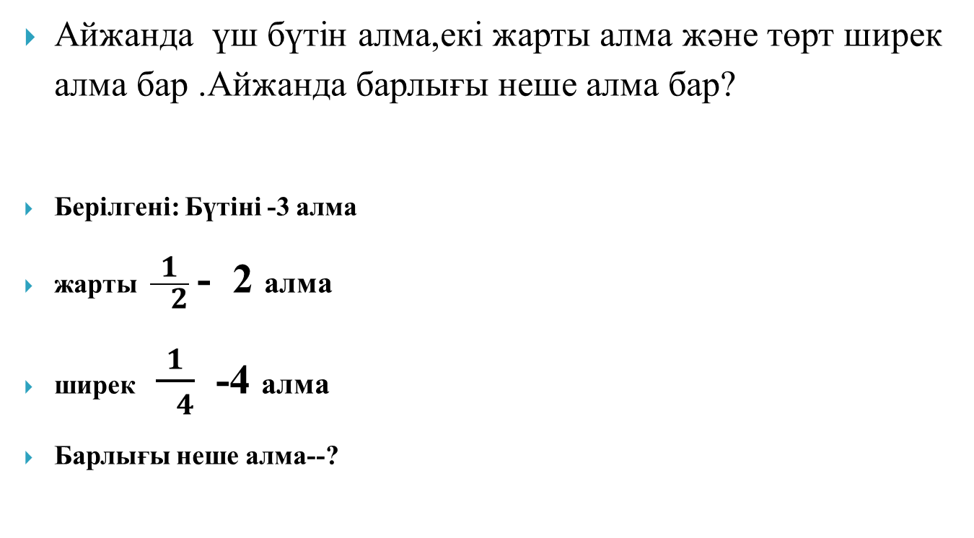
Тапсырма №4
Айжанда үш бүтін алма,екі жарты алма және төрт ширек алма бар .Айжанда барлығы неше алма бар?
Берілгені: Бүтіні -3 алма
жарты$\frac{1}{ 2}$ - 2 алма
ширек $\frac{1}{ 4}$ -4 алма
Барлығы неше алма--?

Slide 13
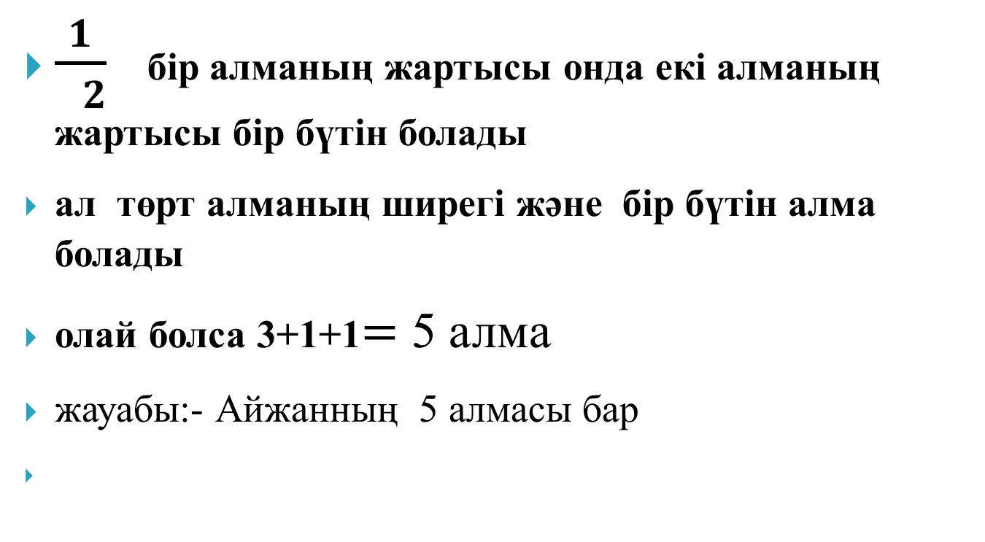
шешуі:
$\frac{1}{ 2}$ бір алманың жартысы онда екі алманың жартысы бір бүтін болады
ал төрт алманың ширегі және бір бүтін алма болады
олай болса 3+1+1$=$ 5 алма
жауабы:- Айжанның 5 алмасы бар

